Slide 1
Aula dia 13/04
Segundo ano
Colégio Dinâmico
Professora: Adriana Batista
Matemática 1.
Frente 212

Slide 2

PIRÂMIDES

Slide 3
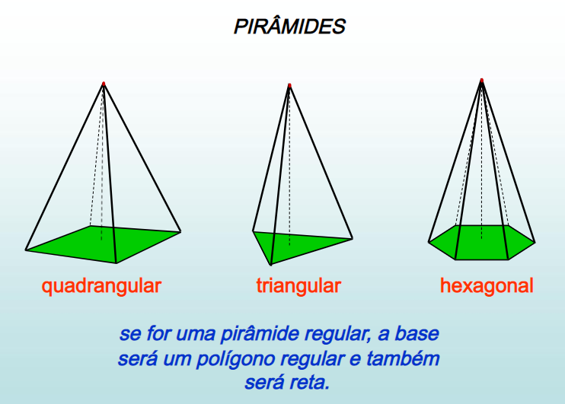

Slide 4
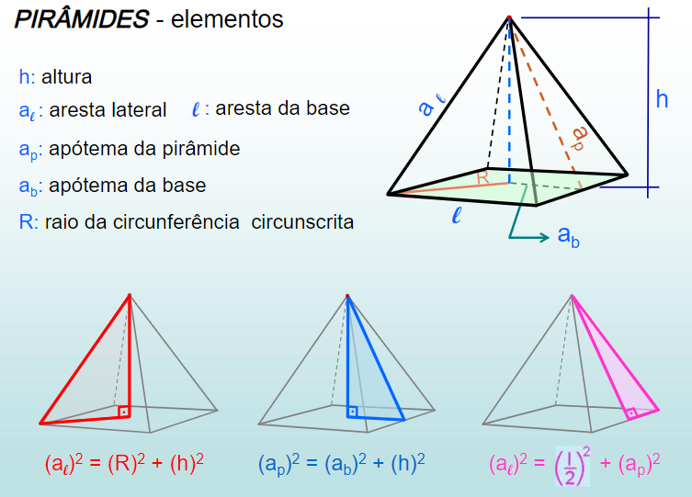

Slide 5
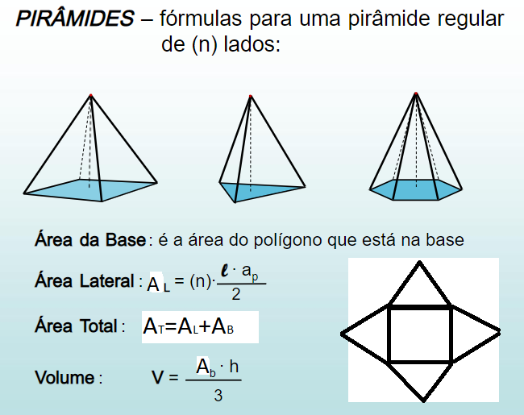

Slide 6
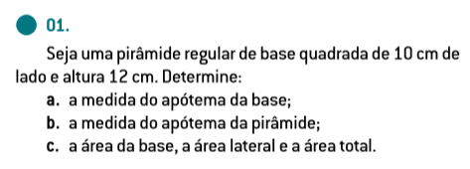
MÓDULO 75 – Pág. 83:

Slide 7
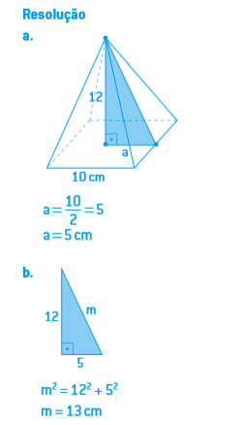
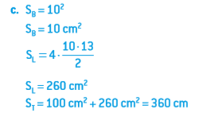
MÓDULO 75 – Pág. 83:

Slide 8
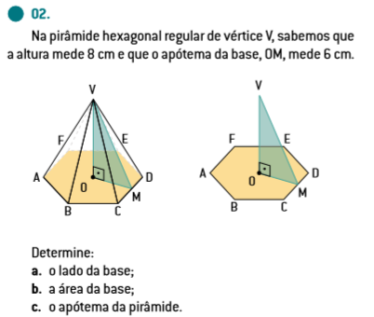
MÓDULO 75 – Pág. 83:

Slide 9
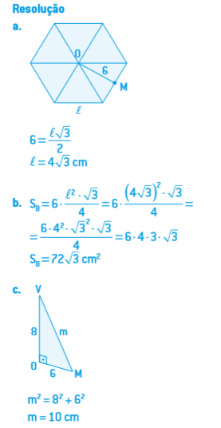
MÓDULO 75 – Pág. 83:

Slide 10
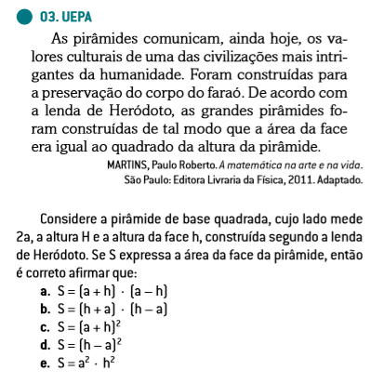
MÓDULO 75 – Pág. 84:

Slide 11
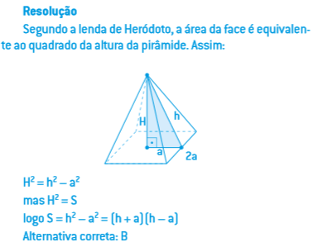
MÓDULO 75 – Pág. 84:

Slide 12
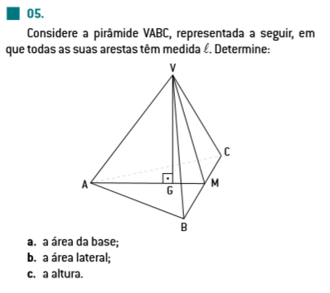
MÓDULO 75 – Pág. 84:

Slide 13
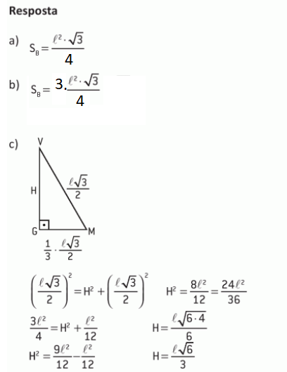
MÓDULO 75 – Pág. 84:

Slide 14
MÓDULO 75 – Pág. 84:

Slide 15
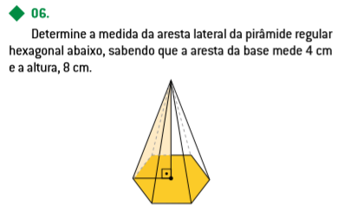
MÓDULO 75 – Pág. 85:

Slide 16
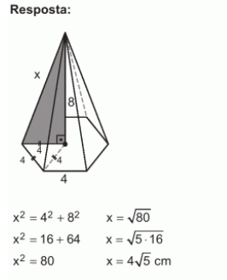
MÓDULO 75 – Pág. 85:

Slide 17
EXERCÍCIOS PROPOSTOS
Módulo 75 - Página 86
Exercícios:
  08 09

Slide 18

OBRIGADA!!!

